Slide 1

GAME

Slide 2


Nam cùng gia đình đi thăm sở thú. Nhưng vì đãng trí nên Nam đã làm mất vé vào cổng.
Hãy giúp Nam có được vé vào cổng bằng cách vượt qua thử thách sau đây nhé!

Slide 3
1
Thử thách 1
GIÁO VIÊN ĐIỀN ĐÁP ÁN VÀO ĐÂY
GV điền câu hỏi vào đây

Slide 4
2
Thử thách 2
GV điền câu hỏi vào đây
GIÁO VIÊN
ĐIỀN ĐÁP ÁN
VÀO ĐÂY

Slide 5
3
Thử thách 3
Điền
CÂU HỎI
vào đây
Điền ĐÁP ÁN vào đây

Slide 6
4
Thử thách 4
Điền
CÂU HỎI
vào đây
Điền ĐÁP ÁN vào đây

Slide 7


Cảm ơn các bạn đã giúp mình có được vé vào cổng !

Slide 8
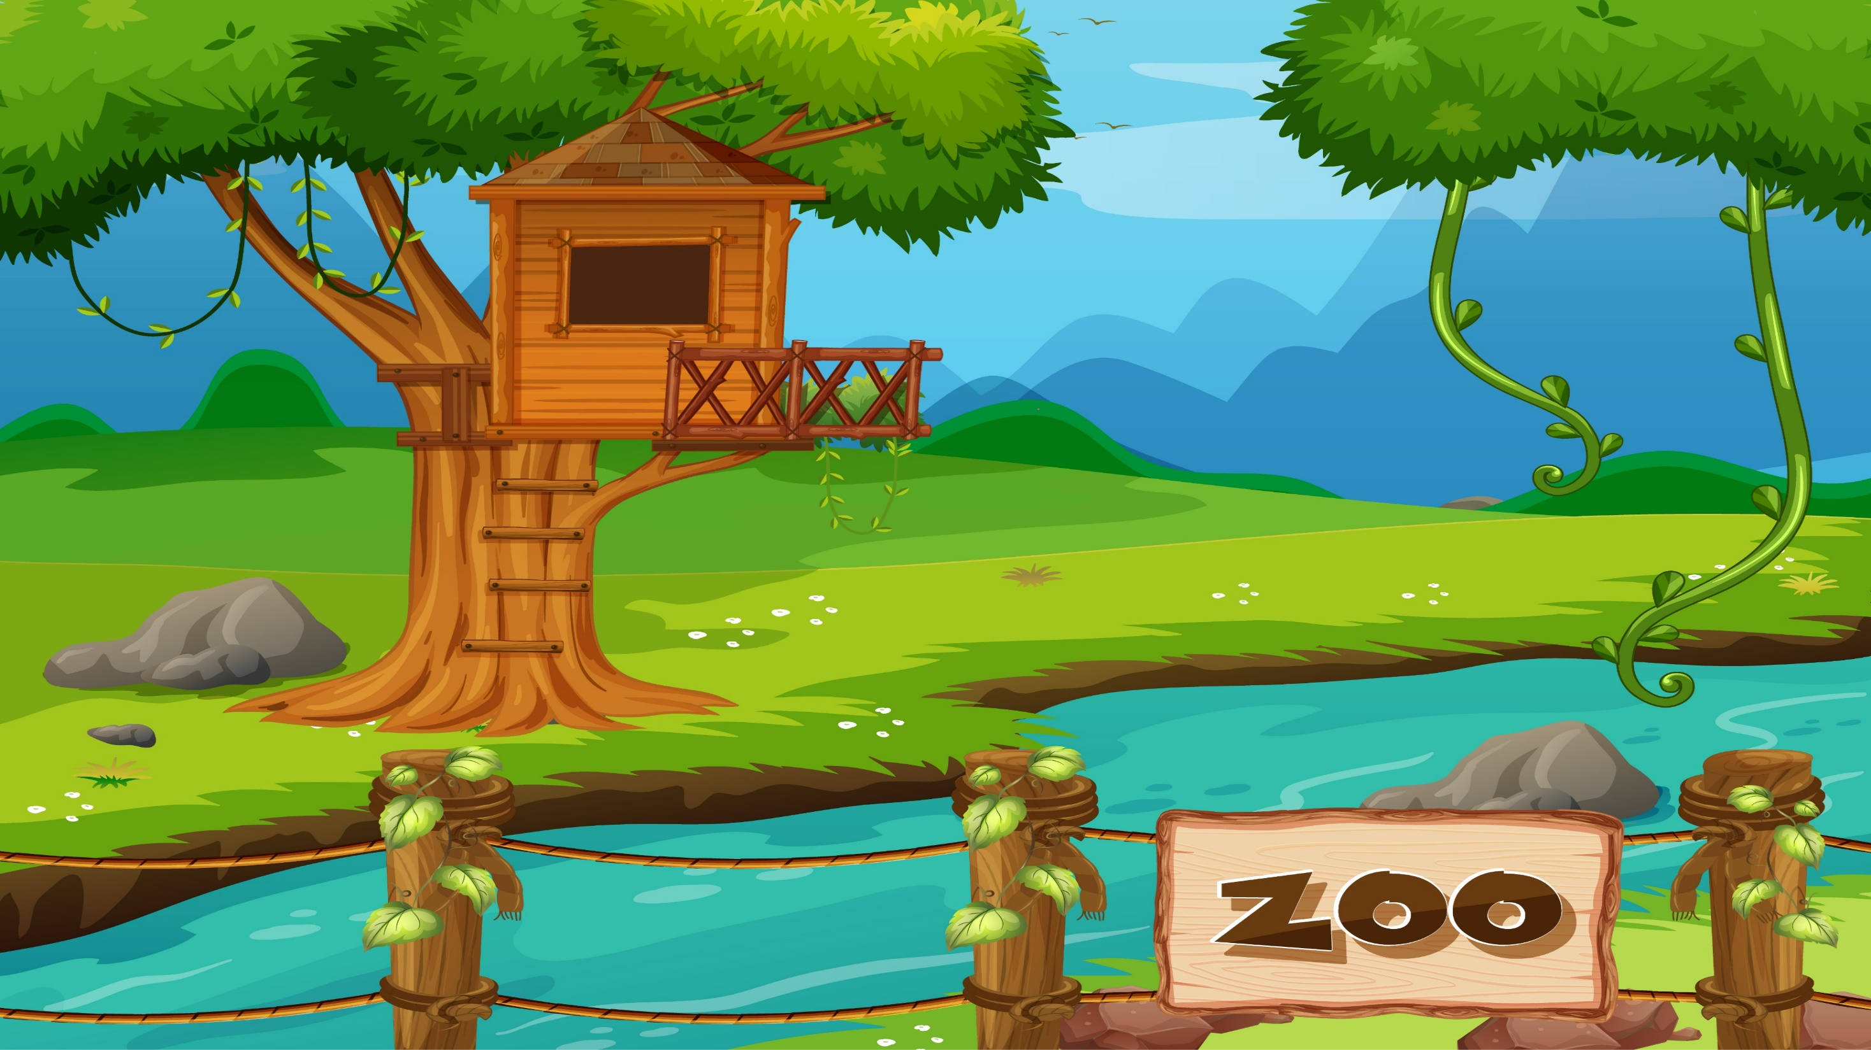






Cảm ơn và tạm biệt nha!

